Slide 1
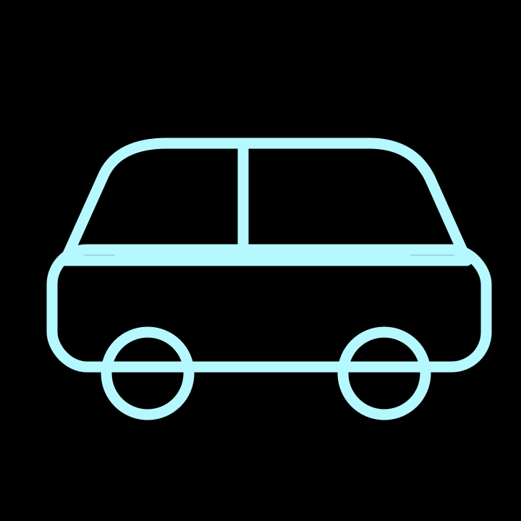
AUTONOMOUS PCC
AUTONOMOUS PCC · AUTONOMOUS DRIVING EDUCATION
자율주행 AI 기초
인지 · 판단 · 제어를 두 가지 방식으로
오전 이론 · 10:00-11:00
1회차 · 2026-10-31 (토) · 자율주행 AI 기초 및 실습
GPS-DENIED AUTONOMY / SENSOR FUSION / V2X
AUTONOMOUS DRIVING AI / INTRO
01
Notes:
오전은 이론만 한다. 데모 없음(2026-10-01 결정). 오후에 손으로 할 일을 머리에 먼저 넣는 시간이라고 연다. 수강생 대부분 ROS 2와 리눅스 터미널은 처음이라고 가정한다.

Slide 2
오늘 하루
이론
오전 실습
오후 실습
10:00-11:00
인지 → 판단 → 제어
센서 · SLAM · 경로 · 학습
11:00-12:00
DonkeyCar + TurtleBot3
직접 돌려 보기
13:00-16:00
Matlab/Simulink
활용해서 모델 검증해보기
TurtleBot3
DonkeyCar
카메라 + 행동 복제 (end-to-end)
라이다 + SLAM + Nav2 (모듈형)
· 내가 운전한 데이터를 모은다
· 내 노트북에서 모델을 학습시킨다
· 학습한 모델이 스스로 달린다
· 라이다로 지도를 만든다
· 지도 위에서 길을 계산한다
· 목표점까지 스스로 간다
AUTONOMOUS DRIVING AI / INTRO
02
AUTONOMOUS PCC / PERCEPTION · FUSION · CONTROL
02
Notes:
10:00-10:05. 오늘의 두 축을 먼저 보여 주고, 오전 내내 '이건 어느 쪽 이야기인지'를 계속 되짚는다. 두 방식은 철학이 반대다 — 이 대비가 오늘 하루의 뼈대.

Slide 3
오전 진행 순서 (2시간)
개요 20분
센서와 인식 35분
SLAM 25분
경로와 제어 20분
학습 주행 15분
· 자율주행이란
· 자동화 단계
· 인지·판단·제어
· 모듈형 vs E2E
· 카메라·라이다
· ·레이더 비교
· CNN 객체 탐지
· 포인트 클라우드
· 센서 퓨전
· 위치와 지도
· 점유 격자 지도
· 오차와 루프 폐쇄
· 지도 저장
· 전역·지역 경로
· 코스트맵
· 최단 경로 탐색
· 경로 추종
· 행동 복제
· 데이터 = 이미지
· + 조향 + 속도
· 데이터 품질
마지막 5분: AI에게 코드를 시키는 법 — 오후에 두 번 직접 시켜 봅니다
AUTONOMOUS DRIVING AI / INTRO
03
AUTONOMOUS PCC / PERCEPTION · FUSION · CONTROL
03
Notes:
10:05-10:10. 각 블록 끝에 쉬는 시간은 따로 없다. 11:20 전후로 5분 정도 숨 돌릴 틈을 본다. 뒤로 갈수록 오후 실습과 직접 붙는 내용이라고 예고한다.

Slide 4
AUTONOMOUS PCC
1
자율주행이란 무엇인가
사람이 운전할 때 하는 일을 기계가 대신한다는 것은
정확히 무엇을 대신한다는 뜻인가
10:00-10:20
GPS-DENIED AUTONOMY / SENSOR FUSION / V2X
Notes:
개요 블록 시작. 여기서는 용어를 정리하고 전체 그림만 잡는다.

Slide 5
사람은 운전할 때 무엇을 하나
본다
판단한다
움직인다
눈으로 차선, 신호,
앞차, 사람을 본다
속도를 줄일지,
어느 차선으로 갈지
정한다
핸들을 돌리고
페달을 밟는다
인지 Perception
판단 Planning
제어 Control
센서 → 무엇이 어디에
지도·규칙 → 어디로
조향·가감속 명령
AUTONOMOUS DRIVING AI / INTRO
05
AUTONOMOUS PCC / PERCEPTION · FUSION · CONTROL
05
Notes:
10:10-10:14. 위는 사람, 아래는 기계. 1:1로 대응한다는 것만 확실히 심는다. 자율주행 소프트웨어 구조가 이 세 덩어리라는 것이 오늘 오전의 목차 그 자체다.

Slide 6
자동화 단계 (SAE Level 0~5)
단계
누가 운전하나
예
0~1
사람이 운전. 기계는 경고하거나 한 가지만 거든다
후방 경보, 크루즈 컨트롤
2
기계가 조향과 가감속을 함께. 사람은 계속 감시한다
차선 유지 + 앞차 따라가기
3
조건이 맞으면 기계가 운전. 요청하면 사람이 넘겨받는다
고속도로 정체 주행
4
정해진 구역 안에서는 사람이 필요 없다
특정 도시의 로보택시
5
어디서든 사람이 필요 없다
아직 없다
오늘 만드는 것은 정해진 트랙·정해진 방 안에서만 도는 4단계의 축소판 입니다
AUTONOMOUS DRIVING AI / INTRO
06
AUTONOMOUS PCC / PERCEPTION · FUSION · CONTROL
06
Notes:
10:14-10:17. 단계를 외우게 하지 말고, '어디까지 사람이 책임지나'의 눈금이라는 것만. 레벨이 올라갈수록 인지의 부담이 폭증한다는 점을 다음 슬라이드로 연결.

Slide 7
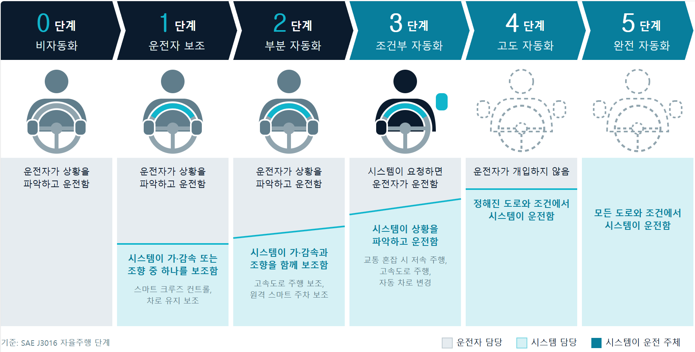
자동화 단계 (SAE Level 0~5)
AUTONOMOUS DRIVING AI / INTRO
06
AUTONOMOUS PCC / PERCEPTION · FUSION · CONTROL
06
Notes:
10:14-10:17. 단계를 외우게 하지 말고, '어디까지 사람이 책임지나'의 눈금이라는 것만. 레벨이 올라갈수록 인지의 부담이 폭증한다는 점을 다음 슬라이드로 연결.

Slide 8
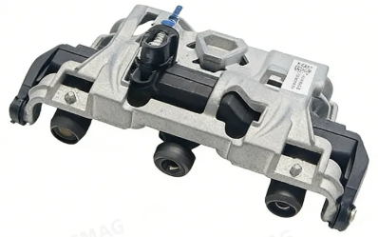
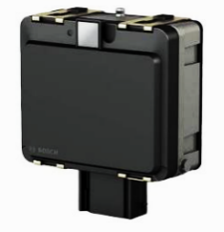
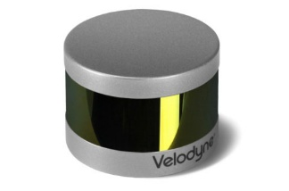
자율주행의 3대 요소와 3대 인지 센서
인지 (Perception)
판단 (Planning)
제어 (Control)
센서로 차량·보행자·차선·신호 파악
자차 위치 추정
주변 행위자 움직임 예측
안전한 경로·행동 결정
계획 경로를 조향·가속·제동 명령으로 변환
구분 | 카메라 | 레이더 | 라이다
원리 | 가시광 영상 촬영 | 전파 송신 후 반사파 수신 | 레이저 펄스의 왕복 시간 측정
장점 | 색상·형태·문자 인식 (신호등, 표지판), 저비용 | 속도 직접 측정, 비·안개·먼지에 강인 | 정밀 3D 형상, 거리 직접 측정
단점 | 거리 직접 측정 불가, 역광·야간· 렌즈 오염에 취약 | 낮은 해상도, 물체 형상 구분 한계 | 높은 비용, 폭우·눈에서 성능 저하
대표 이미지
테슬라 적용 | 8대, 비전 중심 인지 | 2021.05 제거 | 미적용
AUTONOMOUS DRIVING AI / INTRO
07
AUTONOMOUS PCC / PERCEPTION · FUSION · CONTROL
07
Notes:
10:17-10:20. 오후 실습에서 이 셋이 각각 어디에 나타나는지 미리 못 박는다: 라이다 스캔=인지, Nav2 경로=판단, cmd_vel=제어. DonkeyCar는 이 셋이 한 덩어리로 뭉쳐 있다.

Slide 9
두 가지 설계 철학
End-to-End
모듈형 Modular
카메라 그림을 넣으면 핸들 각도가 나온다
세 단계를 따로 만들어 이어 붙인다
· 사람이 규칙을 안 짠다. 흉내만 낸다
· 왜 그렇게 돌았는지 설명하기 어렵다
· 데이터만 모으면 빨리 만든다
· 안 가 본 상황에는 약하다
· 오후: DonkeyCar
· 단계마다 사람이 규칙을 짠다
· 어디서 틀렸는지 찾기 쉽다
· 지도·센서가 바뀌면 그 부분만 고친다
· 상황마다 규칙을 계속 늘려야 한다
· 오후: TurtleBot3 + Nav2
이틀간 둘 다 돌려 봅니다.
AUTONOMOUS DRIVING AI / INTRO
08
AUTONOMOUS PCC / PERCEPTION · FUSION · CONTROL
08
Notes:
모듈형/E2E는 오늘 하루를 꿰는 대비다. 실제 상용 자율주행은 둘을 섞어 쓴다는 것도 한 줄 언급. 여기서 10:20. 늦었으면 자동화 단계 슬라이드를 줄인다.

Slide 10
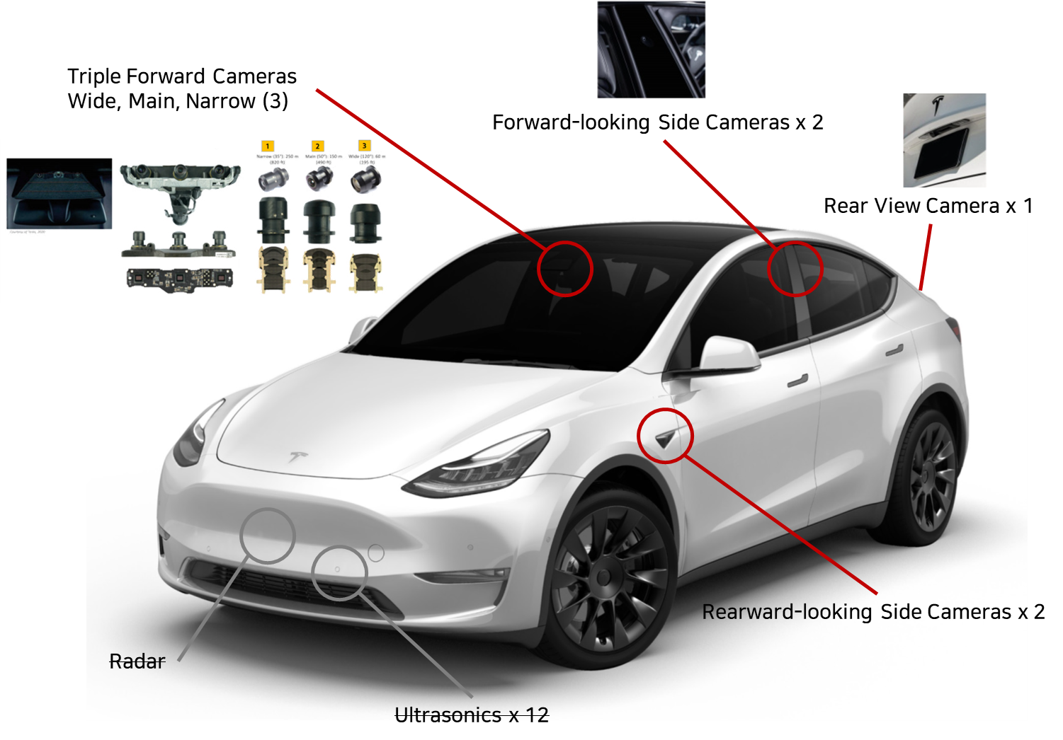
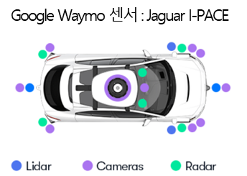
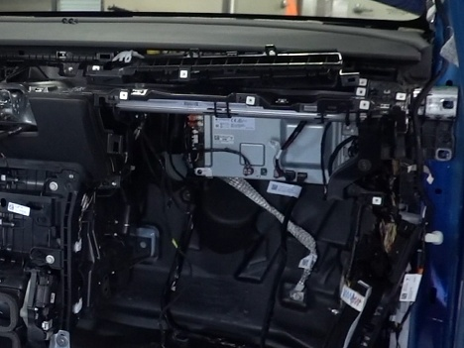
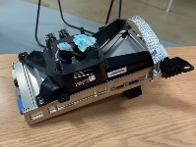
두 가지 설계 철학
카메라 8대 구성: 전방 3대(광각·메인·협각), 측면 전방 2대, 측면 후방 2대, 후방 1대
2021.05 레이더 제거, 2022.10 초음파 센서 12개 제거 → 비전 전용 "Tesla Vision" 전환
AUTONOMOUS DRIVING AI / INTRO
08
AUTONOMOUS PCC / PERCEPTION · FUSION · CONTROL
08
Notes:
모듈형/E2E는 오늘 하루를 꿰는 대비다. 실제 상용 자율주행은 둘을 섞어 쓴다는 것도 한 줄 언급. 여기서 10:20. 늦었으면 자동화 단계 슬라이드를 줄인다.

Slide 11
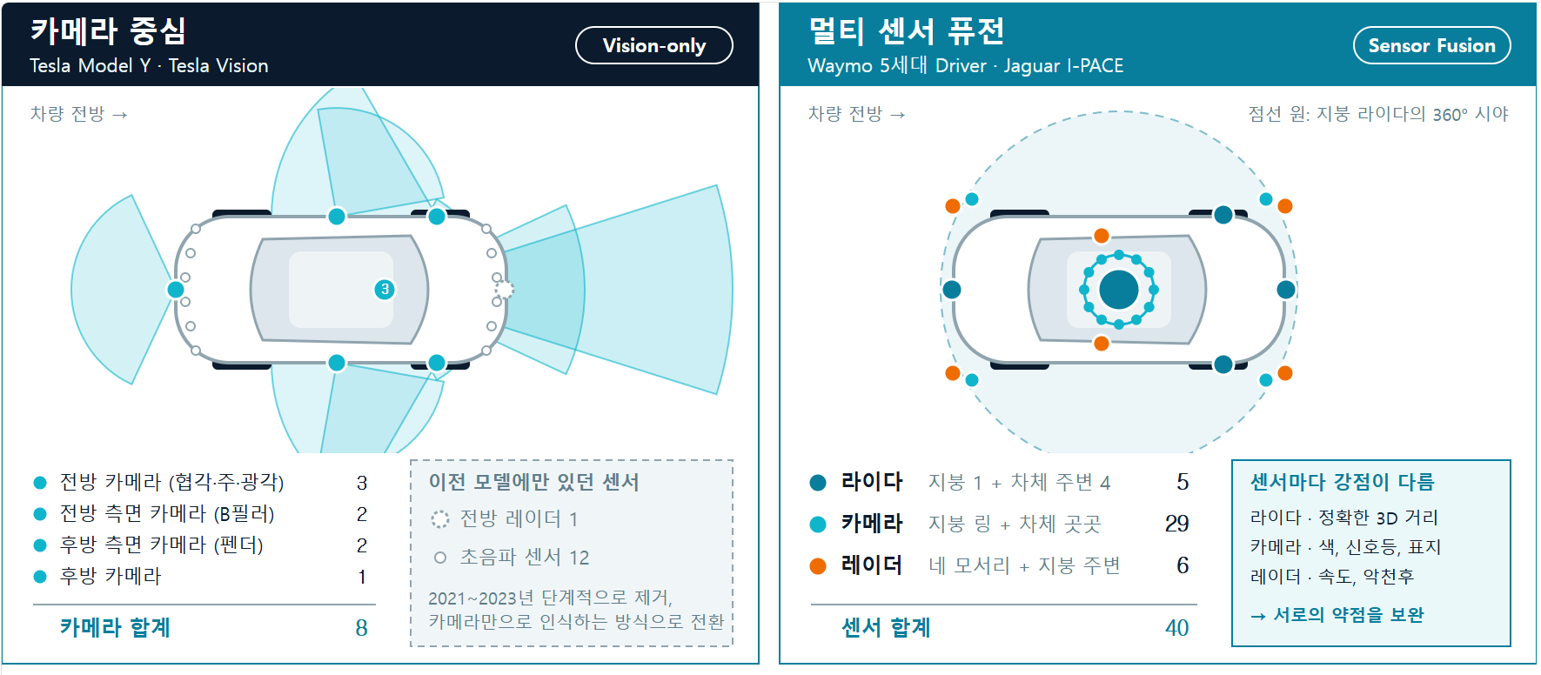
두 가지 설계 철학
AUTONOMOUS DRIVING AI / INTRO
08
AUTONOMOUS PCC / PERCEPTION · FUSION · CONTROL
08
Notes:
모듈형/E2E는 오늘 하루를 꿰는 대비다. 실제 상용 자율주행은 둘을 섞어 쓴다는 것도 한 줄 언급. 여기서 10:20. 늦었으면 자동화 단계 슬라이드를 줄인다.

Slide 12
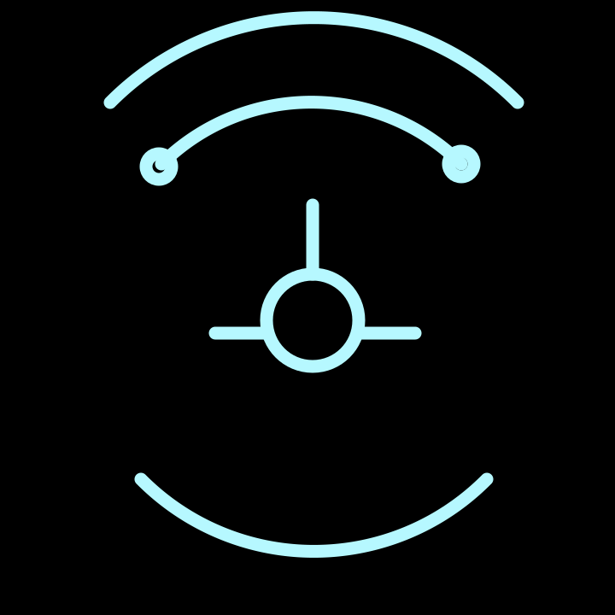
AUTONOMOUS PCC
2
센서와 인식
무엇이 어디에 있는지 기계는 어떻게 아는가
카메라와 라이다, 그리고 그 안에서 물체를 찾는 법
GPS-DENIED AUTONOMY / SENSOR FUSION / V2X
Notes:
가장 긴 블록(35분). 센서 비교 10분, 카메라 인식 12분, 라이다 8분, 퓨전 5분.

Slide 13
센서 세 가지
센서
무엇을 재나
강점
약점
카메라
빛 (색·무늬)
색과 글자를 읽는다
신호등·표지판·차선
거리를 직접 모른다
어두우면 못 본다
라이다
거리 (빛의 왕복 시간)
거리와 형상이 정확하다
어두워도 같다
색을 모른다
비·안개·먼지에 약하다
레이더
거리 + 속도 (전파)
비·안개에 강하다
속도를 바로 잰다
해상도가 낮다
모양을 못 본다
완벽한 센서는 없습니다. 그래서 섞어 씁니다 — 센서 퓨전
AUTONOMOUS DRIVING AI / PERCEPTION
10
AUTONOMOUS PCC / PERCEPTION · FUSION · CONTROL
10
Notes:
10:20-10:28. '카메라는 거리를 모른다'가 핵심. 사진 한 장으로는 작은 가까운 물체와 큰 먼 물체를 구분 못 한다는 예를 든다. 라이다는 그 반대.

Slide 14
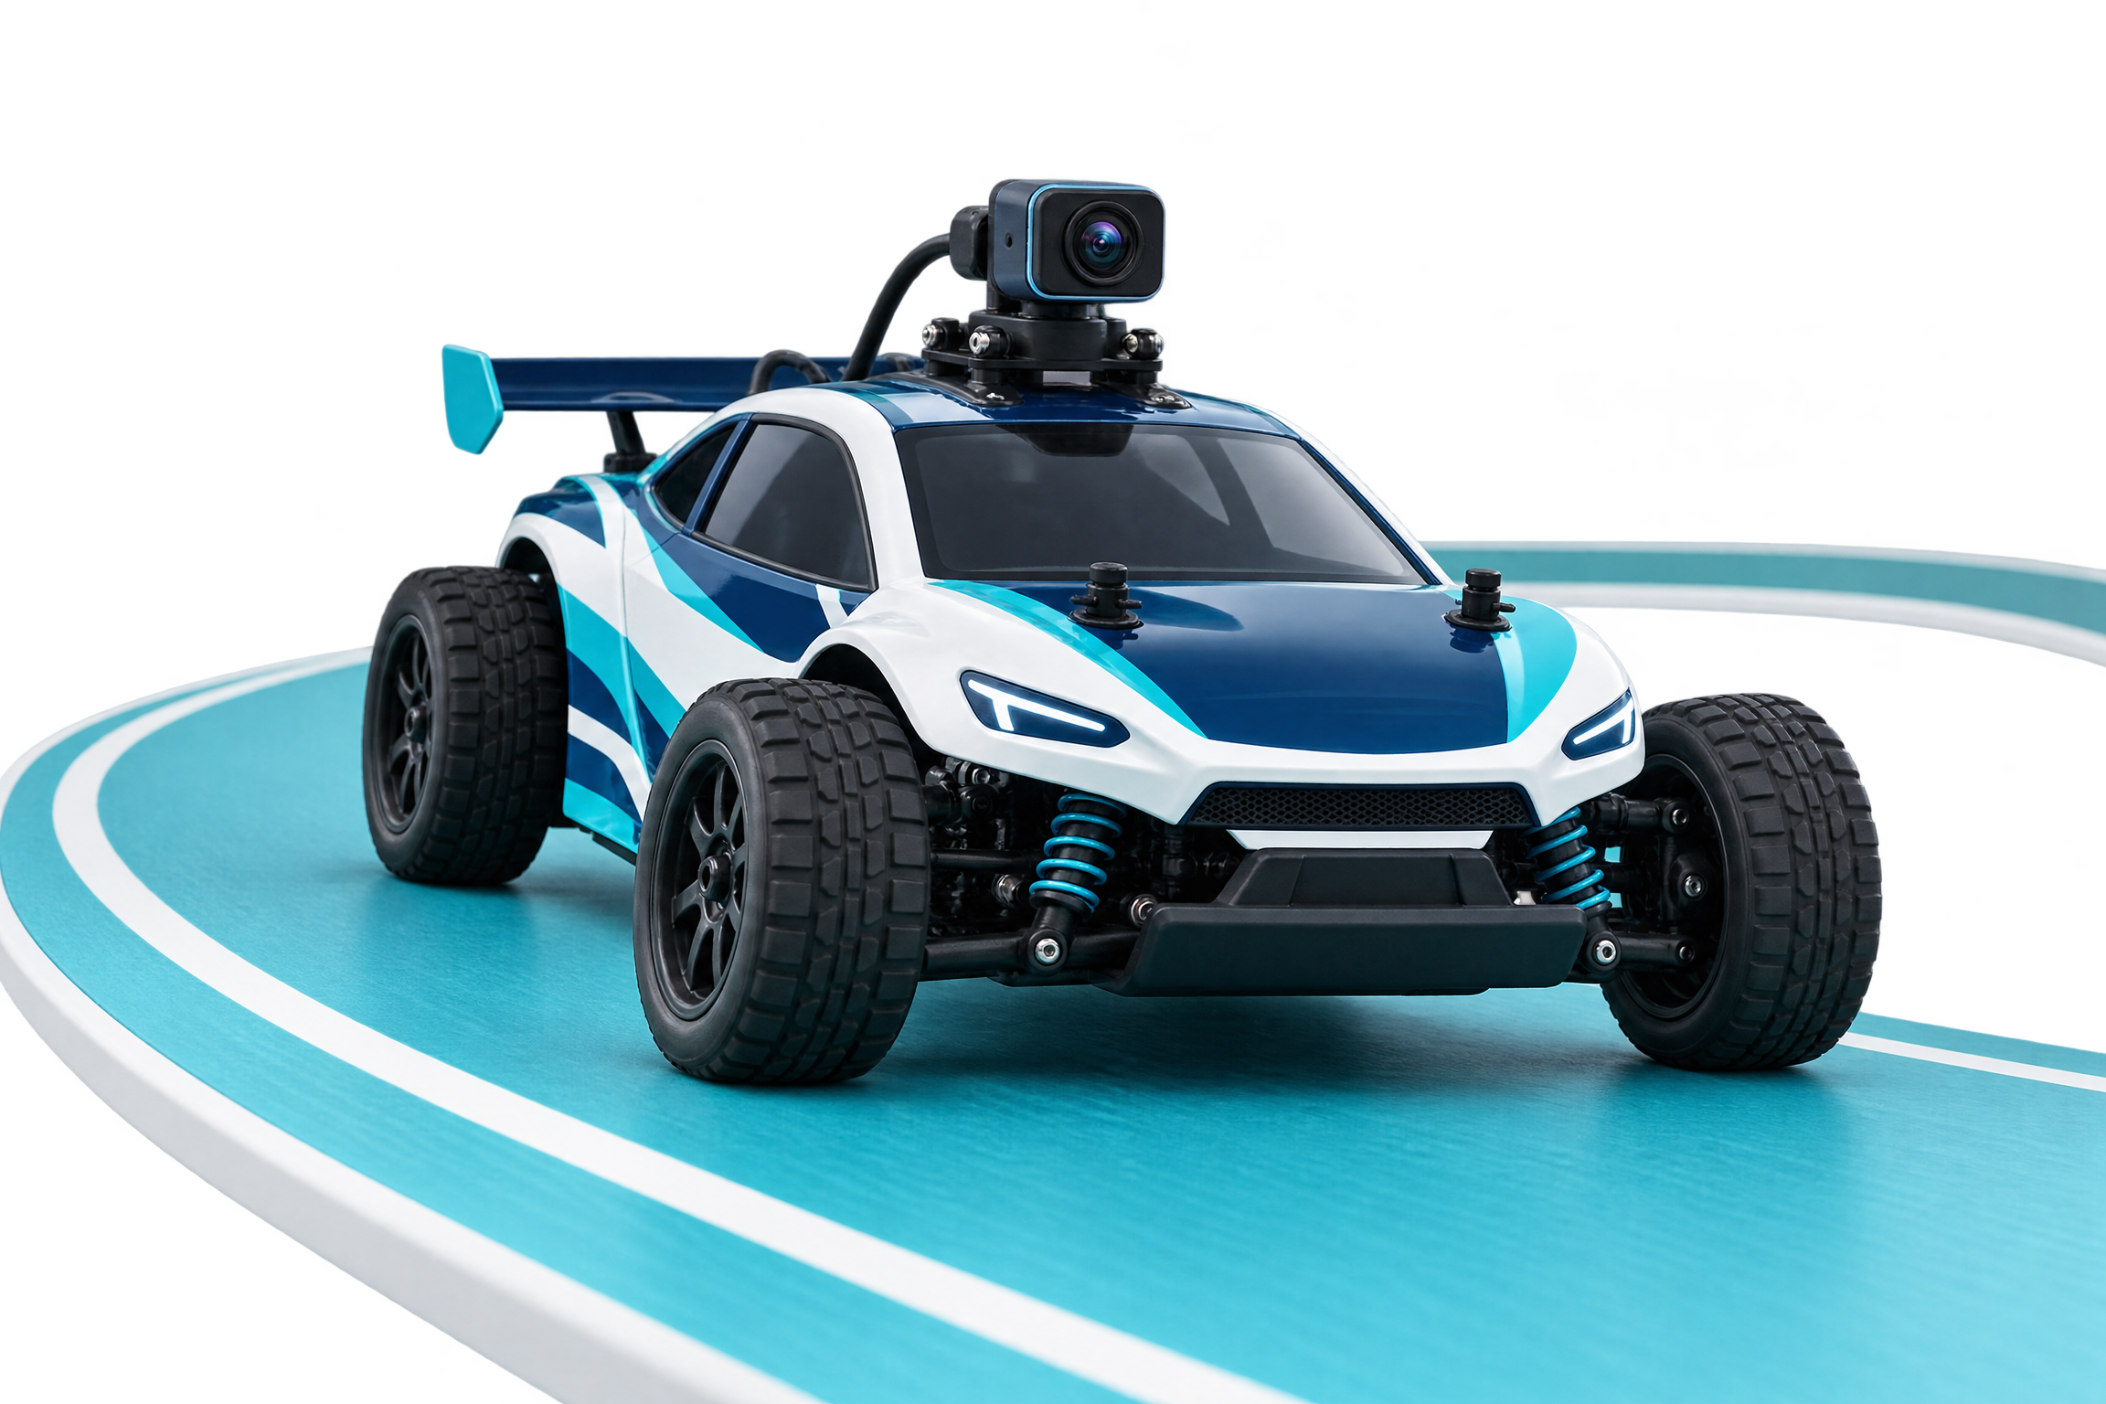
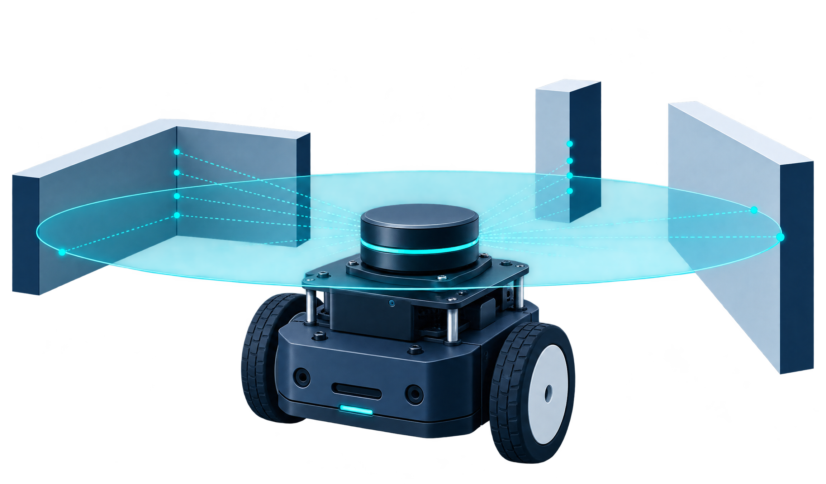
오늘 실습의 센서
TurtleBot3
DonkeyCar
카메라 1개 (전방)
2D 라이다 (360°)
· 160×120 정도의 작은 컬러 영상
· 거리 정보 없음. 그림만 본다
· 그림 → 핸들 각도를 통째로 학습
· 트랙 밖으로 나가면 본 적 없는 그림
· 한 바퀴 돌며 거리만 재는 센서
· 결과는 거리 숫자의 나열 (스캔)
· 색·글자는 전혀 모른다
· 벽을 찾는 데는 이걸로 충분
센서가 다르면 할 수 있는 일이 다릅니다. DonkeyCar는 지도를 못 만들고, TurtleBot3는 신호등을 못 읽습니다
AUTONOMOUS DRIVING AI / PERCEPTION
11
AUTONOMOUS PCC / PERCEPTION · FUSION · CONTROL
11
Notes:
10:28-10:31. 오후에 쓸 센서를 먼저 못 박아 두면 이어지는 설명이 '남의 이야기'가 되지 않는다.

Slide 15

카메라: 이미지는 숫자 덩어리다
카메라가 보는 것
· 한 픽셀 = 밝기 숫자 하나 (컬러는 빨강·초록·파랑 세 개)
· 160×120 컬러 사진 한 장 = 숫자 57,600개
· 사람은 그림을 보지만, 기계는 숫자 표를 받는다
· '여기 사람이 있다'는 정보는 숫자 어디에도 안 적혀 있다
· 그래서 숫자에서 의미를 뽑아내는 일이 필요하다 → 인식
120
118
122
200
205
119
121
125
198
210
122
240
243
201
208
118
238
245
199
206
121
120
119
202
204
핵심 질문: 숫자 57,600개에서 '왼쪽으로 꺾어라'를 어떻게 끌어내나?
AUTONOMOUS DRIVING AI / PERCEPTION
12
AUTONOMOUS PCC / PERCEPTION · FUSION · CONTROL
12
Notes:
10:31-10:36. 숫자 표를 직접 보여 주는 것이 중요하다. 가운데 밝은 두 칸이 선(차선)의 가장자리다. 수강생이 '엣지는 숫자가 급히 바뀌는 곳'을 눈으로 보게 한다. 다음 슬라이드의 CNN으로 바로 연결.

Slide 16
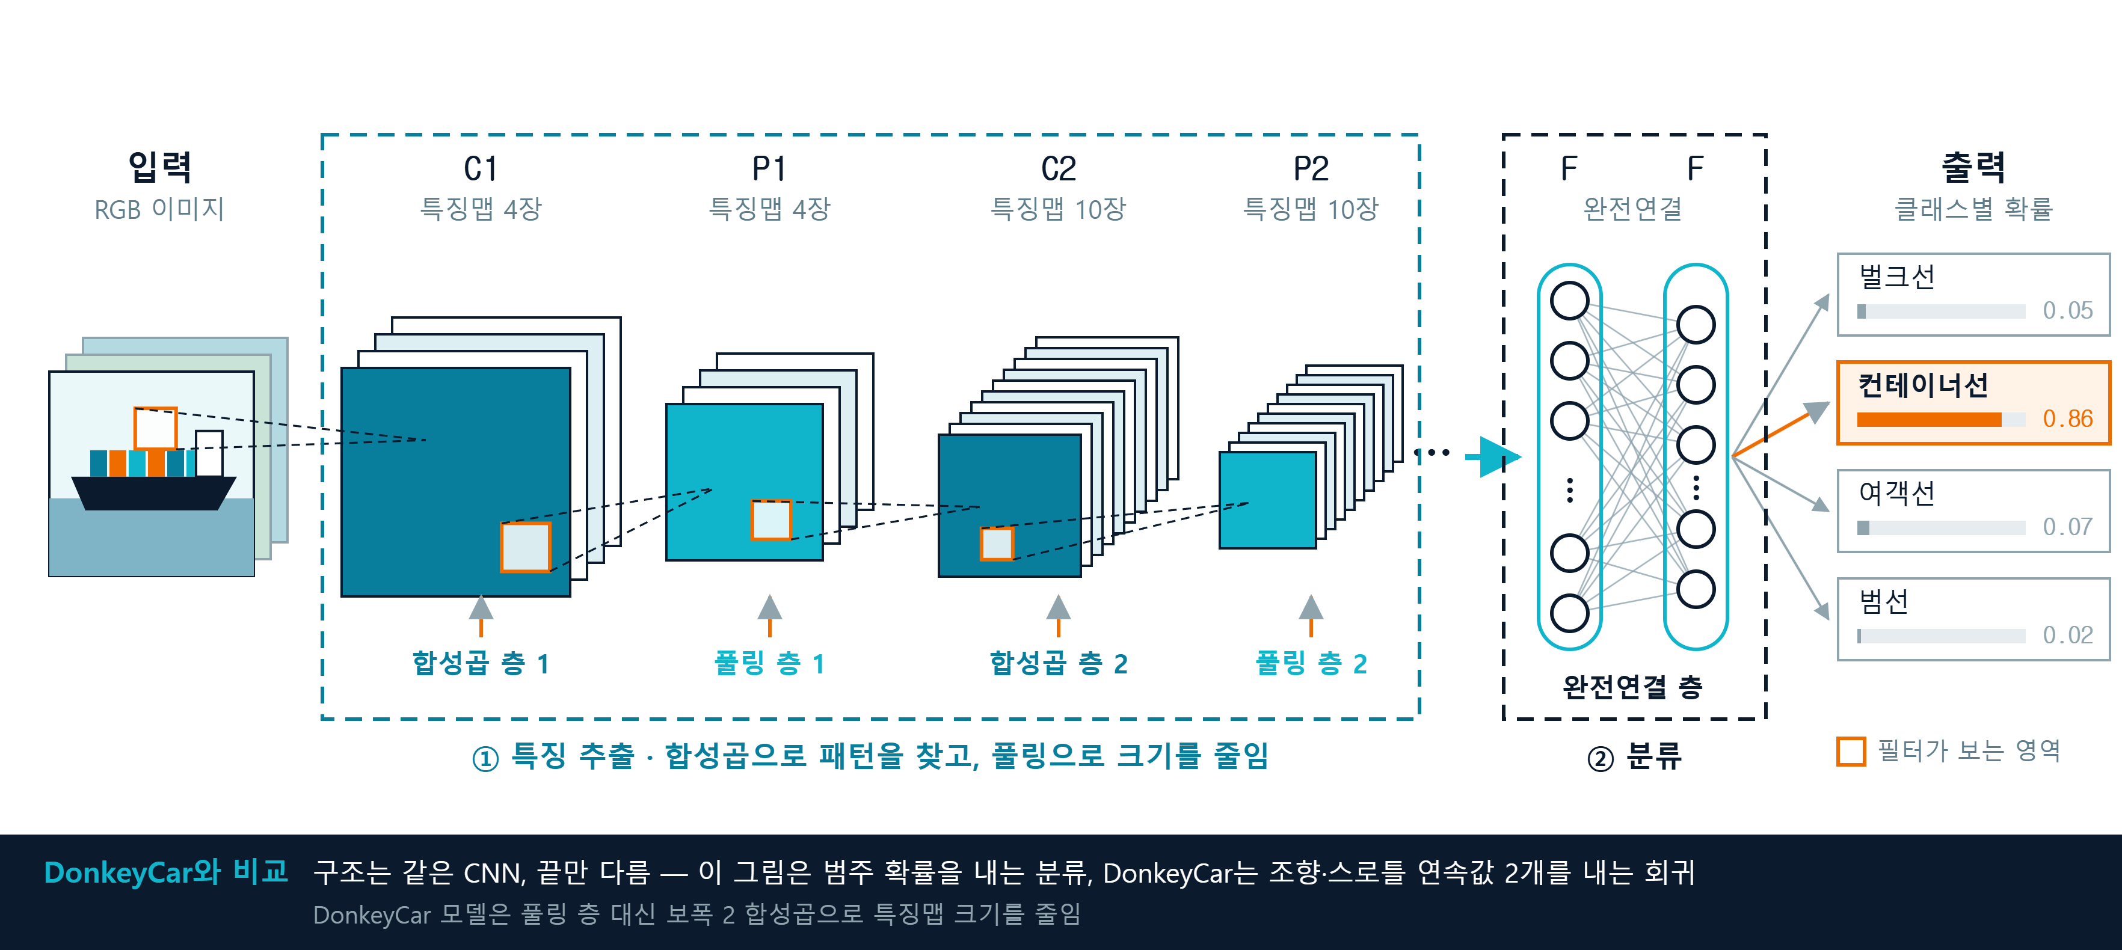
카메라: 이미지는 숫자 덩어리다
AUTONOMOUS DRIVING AI / PERCEPTION
12
AUTONOMOUS PCC / PERCEPTION · FUSION · CONTROL
12
Notes:
10:31-10:36. 숫자 표를 직접 보여 주는 것이 중요하다. 가운데 밝은 두 칸이 선(차선)의 가장자리다. 수강생이 '엣지는 숫자가 급히 바뀌는 곳'을 눈으로 보게 한다. 다음 슬라이드의 CNN으로 바로 연결.

Slide 17
카메라: CNN이 단계적으로 알아보는 법
픽셀
선·모서리
무늬·부분
물체
의미
밝기 숫자
57,600개
밝기가 급히
바뀌는 곳
바퀴, 창문,
차선의 조각
자동차,
사람, 차선
'앞에 차,
30m 앞'
· CNN(합성곱 신경망)은 작은 필터를 이미지 위로 훑으며 특징을 찾는다
· 앞쪽 층은 선과 모서리처럼 단순한 것, 뒤로 갈수록 복잡한 것을 본다
· 어떤 필터를 쓸지는 사람이 정하지 않는다. 정답이 붙은 사진 수만 장을 보며 스스로 정한다
· 오후 DonkeyCar가 학습시키는 것이 바로 이 필터 값들이다
오후와 연결: donkey train 이 돌아가는 동안 컴퓨터가 하는 일이 이 필터 값을 조금씩 고치는 것입니다
AUTONOMOUS DRIVING AI / PERCEPTION
13
AUTONOMOUS PCC / PERCEPTION · FUSION · CONTROL
13
Notes:
10:36-10:42. 수식은 쓰지 않는다. '필터를 훑는다 → 특징이 쌓인다'만. 왜 CPU 학습이 오래 걸리는지(필터 값을 수십만 번 고친다) 여기서 깔아 두면 오후에 기다릴 때 납득한다.

Slide 18
카메라: 분류 · 탐지 · 분할
분류 Classification
탐지 Detection
분할 Segmentation
이 사진에 무엇이 있나
무엇이 어디에 있나
어느 픽셀까지가 그것인가
car 0.94
"자동차"
자동차 + 상자 위치
픽셀 단위 윤곽
자율주행이 주로 쓰는 것은 탐지입니다. 경계 상자 + 이름 + 신뢰도(0.94 같은 숫자)를 한 번에 내놓습니다
AUTONOMOUS DRIVING AI / PERCEPTION
14
AUTONOMOUS PCC / PERCEPTION · FUSION · CONTROL
14
Notes:
10:42-10:47. 신뢰도 숫자가 나온다는 점이 중요하다 — 확신이 낮으면 속도를 줄이는 식으로 뒤 단계가 쓴다. 완벽히 맞히는 기계가 아니라 '확률을 내놓는 기계'라는 감각.

Slide 19
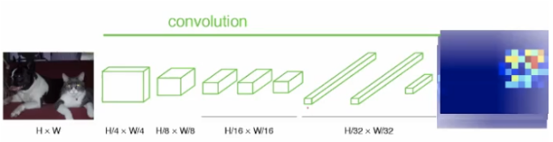
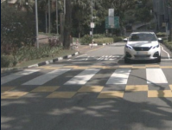
카메라: 분류 · 탐지 · 분할
분류 Classification
탐지 Detection
분할 Segmentation
이 사진에 무엇이 있나
무엇이 어디에 있나
어느 픽셀까지가 그것인가
car 0.94
"자동차"
자동차 + 상자 위치
픽셀 단위 윤곽
자율주행이 주로 쓰는 것은 탐지입니다. 경계 상자 + 이름 + 신뢰도(0.94 같은 숫자)를 한 번에 내놓습니다
AUTONOMOUS DRIVING AI / PERCEPTION
14
AUTONOMOUS PCC / PERCEPTION · FUSION · CONTROL
14
Notes:
10:42-10:47. 신뢰도 숫자가 나온다는 점이 중요하다 — 확신이 낮으면 속도를 줄이는 식으로 뒤 단계가 쓴다. 완벽히 맞히는 기계가 아니라 '확률을 내놓는 기계'라는 감각.

Slide 20
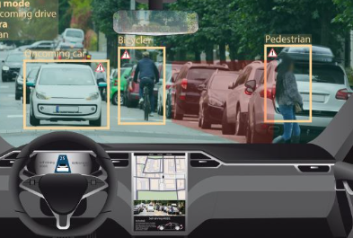
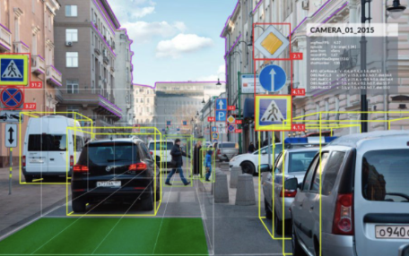
카메라: 분류 · 탐지 · 분할
분류 Classification
탐지 Detection
분할 Segmentation
이 사진에 무엇이 있나
무엇이 어디에 있나
어느 픽셀까지가 그것인가
car 0.94
"자동차"
자동차 + 상자 위치
픽셀 단위 윤곽
자율주행이 주로 쓰는 것은 탐지입니다. 경계 상자 + 이름 + 신뢰도(0.94 같은 숫자)를 한 번에 내놓습니다
AUTONOMOUS DRIVING AI / PERCEPTION
14
AUTONOMOUS PCC / PERCEPTION · FUSION · CONTROL
14
Notes:
10:42-10:47. 신뢰도 숫자가 나온다는 점이 중요하다 — 확신이 낮으면 속도를 줄이는 식으로 뒤 단계가 쓴다. 완벽히 맞히는 기계가 아니라 '확률을 내놓는 기계'라는 감각.

Slide 21
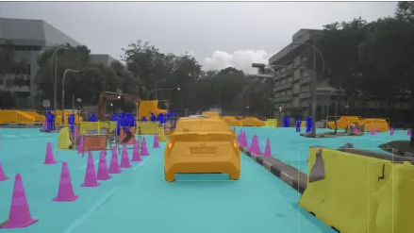
카메라: 분류 · 탐지 · 분할
분류 Classification
탐지 Detection
분할 Segmentation
분할 Segmentation
이 사진에 무엇이 있나
무엇이 어디에 있나
어느 픽셀까지가 그것인가
어느 픽셀까지가 그것인가
car 0.94
"자동차"
자동차 + 상자 위치
픽셀 단위 윤곽
픽셀 단위 윤곽
자율주행이 주로 쓰는 것은 탐지입니다. 경계 상자 + 이름 + 신뢰도(0.94 같은 숫자)를 한 번에 내놓습니다
AUTONOMOUS DRIVING AI / PERCEPTION
14
AUTONOMOUS PCC / PERCEPTION · FUSION · CONTROL
14
Notes:
10:42-10:47. 신뢰도 숫자가 나온다는 점이 중요하다 — 확신이 낮으면 속도를 줄이는 식으로 뒤 단계가 쓴다. 완벽히 맞히는 기계가 아니라 '확률을 내놓는 기계'라는 감각.

Slide 22
라이다: 거리를 재서 점을 찍는다
2D 라이다 한 바퀴
· 빛을 쏘고 돌아오는 시간을 재서 거리를 안다
· 2D 라이다: 바닥과 평행한 한 평면만 훑는다
→ 결과는 거리 숫자 360개 정도의 배열
· 3D 라이다: 여러 층을 훑어 공간 전체를 점으로
→ 포인트 클라우드 (점 수십만 개)
· 점이 촘촘히 모인 곳 = 물체. 점을 묶어(군집화) 물체를 센다
· 색·글자는 못 읽는다. 대신 거리는 아주 정확하다
로봇
점 하나 = 그 방향으로 잰 거리 하나
오후 TurtleBot3가 쓰는 것이 이 2D 라이다입니다. 벽까지의 거리만 알면 지도를 그릴 수 있습니다 → 다음 블록 SLAM
AUTONOMOUS DRIVING AI / PERCEPTION
15
AUTONOMOUS PCC / PERCEPTION · FUSION · CONTROL
15
Notes:
10:47-10:52. 왼쪽 그림에서 윗부분이 가까운 벽이라 점이 안쪽에 찍혀 있다고 짚어 준다. '점의 모양이 곧 방의 모양'이라는 직관이 SLAM으로 바로 이어진다.

Slide 23
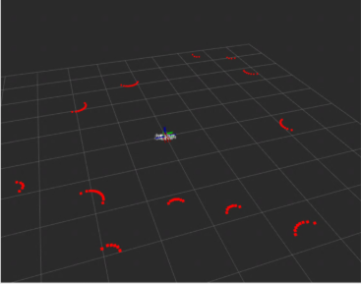
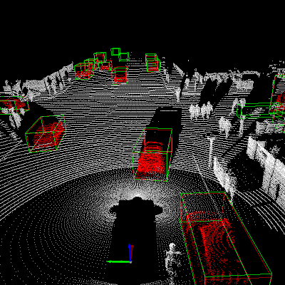
라이다: 거리를 재서 점을 찍는다
2D
3D
2D 라이다 한 바퀴
· 빛을 쏘고 돌아오는 시간을 재서 거리를 안다
· 2D 라이다: 바닥과 평행한 한 평면만 훑는다
→ 결과는 거리 숫자 360개 정도의 배열
· 3D 라이다: 여러 층을 훑어 공간 전체를 점으로
→ 포인트 클라우드 (점 수십만 개)
· 점이 촘촘히 모인 곳 = 물체. 점을 묶어(군집화) 물체를 센다
· 색·글자는 못 읽는다. 대신 거리는 아주 정확하다
로봇
점 하나 = 그 방향으로 잰 거리 하나
오후 TurtleBot3가 쓰는 것이 이 2D 라이다입니다. 벽까지의 거리만 알면 지도를 그릴 수 있습니다 → 다음 블록 SLAM
AUTONOMOUS DRIVING AI / PERCEPTION
15
AUTONOMOUS PCC / PERCEPTION · FUSION · CONTROL
15
Notes:
10:47-10:52. 왼쪽 그림에서 윗부분이 가까운 벽이라 점이 안쪽에 찍혀 있다고 짚어 준다. '점의 모양이 곧 방의 모양'이라는 직관이 SLAM으로 바로 이어진다.

Slide 24
센서 퓨전: 왜 섞어 쓰나
한밤중 검은 옷의 보행자
카메라 ✗ 라이다 ○
짙은 안개 속 앞차
카메라 ✗ 라이다 △ 레이더 ○
빨간 신호등
라이다 ✗ 레이더 ✗ 카메라 ○
도로 위 비닐봉지 (피할 필요 없음)
라이다만: 장애물로 오인 + 카메라: 구분 가능
퓨전 = 각 센서의 결과를 같은 좌표계 위에 겹쳐 놓고, 서로를 보완하게 하는 것
오늘 실습은 센서 하나씩만 씁니다. 실제 차는 10개 넘게 씁니다
AUTONOMOUS DRIVING AI / PERCEPTION
16
AUTONOMOUS PCC / PERCEPTION · FUSION · CONTROL
16
Notes:
10:52-10:55. 센서 블록 마무리. 시간이 밀렸으면 이 슬라이드는 30초로 줄인다. 여기까지가 '인지'. 다음은 그 결과로 무엇을 하는가 = 판단.

Slide 25
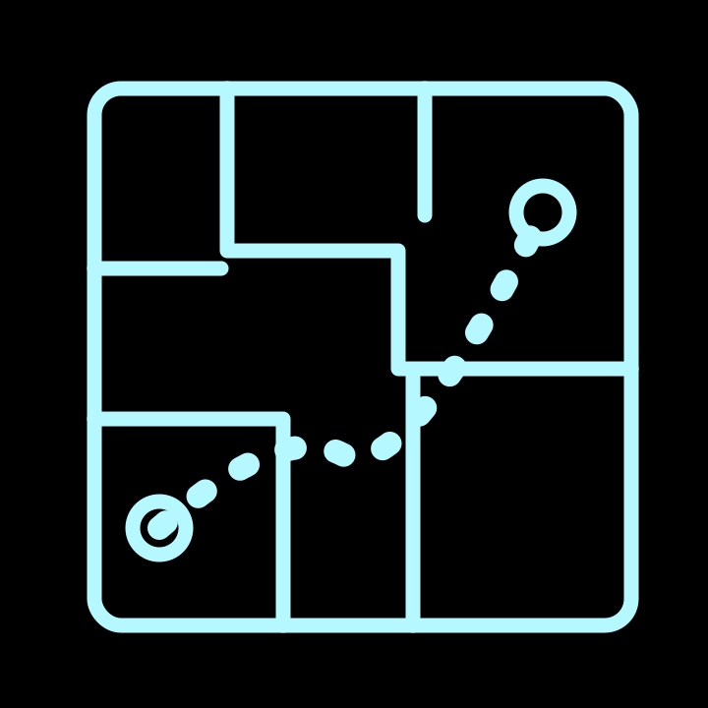
AUTONOMOUS PCC
3
SLAM: 지도를 만들며 길을 찾는다
처음 가 본 방에서 지도도 없이
내가 어디 있는지 알아내는 방법
GPS-DENIED AUTONOMY / SENSOR FUSION / V2X
Notes:
오후 TurtleBot3 실습의 30분짜리 블록과 1:1로 대응하는 이론. 여기를 이해하면 오후가 쉽다.

Slide 26
닭이 먼저냐 달걀이 먼저냐
내 위치를 알려면
지도를 그리려면
지도가 있어야 한다
내 위치를 알아야 한다
· "나는 문에서 3m, 창문에서 2m"
· 비교할 지도가 없으면
· 이 거리들이 아무 의미가 없다
· "여기서 보니 벽이 3m 앞"
· 내가 어디서 쟀는지 모르면
· 그 벽을 지도 어디에 그릴지 모른다
SLAM (Simultaneous Localization and Mapping)
둘을 동시에 조금씩 푼다 — 대충 위치를 추정하고, 그 위치로 지도를 조금 그리고, 그 지도로 위치를 고치고, 반복한다
오후에는 키보드로 로봇을 운전하기만 합니다. 지도는 그동안 알아서 그려집니다
AUTONOMOUS DRIVING AI / SLAM
18
AUTONOMOUS PCC / PERCEPTION · FUSION · CONTROL
18
Notes:
10:55-11:00. 이 역설을 먼저 느끼게 하는 것이 SLAM 설명의 전부다. '동시에 조금씩'이 왜 성립하는지는 다음 슬라이드의 루프로.

Slide 27
SLAM이 반복하는 네 가지
① 측정
② 추정
③ 갱신
④ 보정
라이다로 주변
거리를 잰다
바퀴가 돈 만큼
이동했다고 친다
(오도메트리)
그 위치에서 본
벽을 지도에 그린다
방금 본 모양과
지도를 맞춰 보고
위치를 고친다
↑ 초당 수십 번 반복 ↑
· ②의 바퀴 회전수만으로는 금방 틀어진다 — 바퀴가 미끄러지고, 작은 오차가 계속 쌓인다
· ④가 그 오차를 잡아 준다: "지금 보이는 벽 모양이 지도의 이 부분과 똑같네" → 위치를 되돌린다
· 그래서 천천히, 겹치게 돌아야 지도가 깨끗하다
AUTONOMOUS DRIVING AI / SLAM
19
AUTONOMOUS PCC / PERCEPTION · FUSION · CONTROL
19
Notes:
11:00-11:06. ②와 ④의 역할 분담이 핵심. 오후에 '천천히 운전하라'고 할 텐데 그 이유가 여기 있다. 급히 돌면 ④가 맞출 틈이 없어 지도가 겹쳐 그려진다.

Slide 28
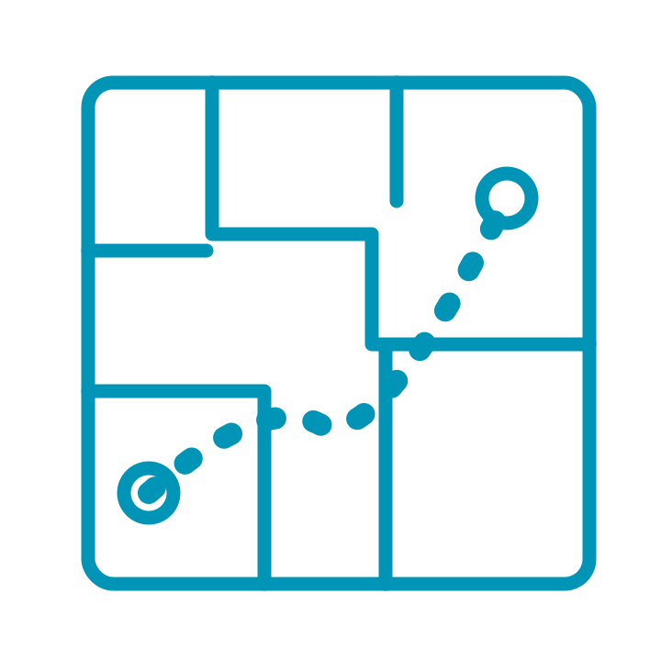
점유 격자 지도 (Occupancy Grid)
검정 — 벽이 있다 (점유)
흰색 — 비어 있다 (지나갈 수 있다)
회색 — 아직 안 가 봤다 (모름)
· 방을 작은 정사각형으로 잘라 칸마다 세 가지 중 하나를 적어 둔다
· 칸 하나의 크기 = 해상도 (보통 5cm). 작을수록 정밀하지만 무겁다
· 로봇이 돌아다닐수록 회색이 줄어든다
오후에 저장하는 지도가 정확히 이것입니다: map.pgm (칸 그림) + map.yaml (해상도와 원점 정보)
AUTONOMOUS DRIVING AI / SLAM
20
AUTONOMOUS PCC / PERCEPTION · FUSION · CONTROL
20
Notes:
11:06-11:12. 왼쪽이 오후에 RViz에서 보게 될 화면과 같은 것이라고 말해 준다. 청록 점이 로봇. 오른쪽 아래 회색 영역은 아직 안 가 본 곳 — 학생들이 지도를 저장할 때 회색이 많이 남아 있으면 Nav2가 길을 못 찾는다는 점을 예고.

Slide 29
오차는 쌓인다, 그리고 루프 폐쇄
보정 없이 한 바퀴
루프 폐쇄 후
출발점으로 돌아왔는데 벽이 어긋나 그려진다
"여기 와 본 곳이다" → 전체를 당겨 맞춘다
루프 폐쇄(loop closure): 이미 지나온 곳을 다시 알아보는 순간, 그동안 쌓인 오차를 한꺼번에 바로잡는 것
→ 오후 실습에서 트랙을 한 바퀴 다 돌고 출발점으로 돌아오라고 하는 이유입니다
AUTONOMOUS DRIVING AI / SLAM
21
AUTONOMOUS PCC / PERCEPTION · FUSION · CONTROL
21
Notes:
11:12-11:17. 왼쪽 그림: 같은 방을 두 번 그려 어긋난 상태. 실습에서 실제로 자주 본다. '한 바퀴 다 돌고 제자리로' 지시를 여기서 근거와 함께 심어 둔다.

Slide 30
지도를 저장하면 그 다음은
SLAM
저장
위치 추정
자율주행
지도를 만드는 중
(처음 한 번)
map.pgm
map.yaml
만든 지도 위에서
내가 어디인지만
계속 찾는다
지도 위에서
길을 계산해
목표점까지
· 지도를 한 번 만들어 두면, 다음부터는 지도를 다시 그릴 필요가 없다
· 그때부터는 '지도 어디쯤에 내가 있나'만 계속 맞춘다 (위치 추정, Localization)
· 오후 실습: SLAM으로 지도 만들기 → 저장 → Nav2 실행 → RViz에서 로봇의 처음 위치를 찍어 준다
· 처음 위치를 안 찍어 주면 로봇은 자기가 어디 있는지 몰라 엉뚱한 길로 갑니다
방 구조가 바뀌면(책상을 옮기면) 지도를 다시 만들어야 합니다
AUTONOMOUS DRIVING AI / SLAM
22
AUTONOMOUS PCC / PERCEPTION · FUSION · CONTROL
22
Notes:
11:17-11:20. 마지막 줄이 오후 실습의 최대 함정이다 (2D Pose Estimate 안 찍고 목표점부터 찍는 실수). 여기서 미리 경고해 두면 오후에 멈추는 학생이 준다. SLAM 블록 끝.

Slide 31
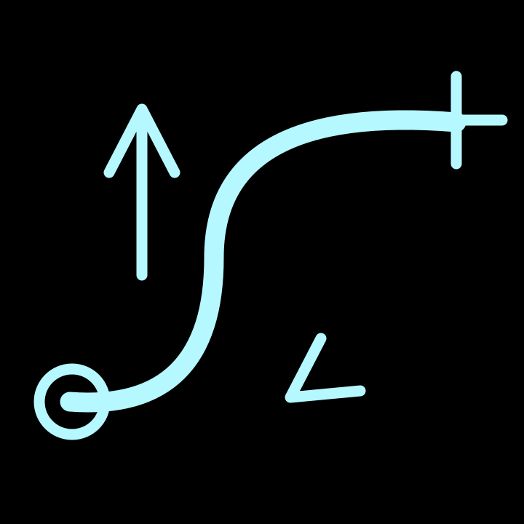
AUTONOMOUS PCC
4
경로 계획과 제어
지도가 생겼다. 이제 어디로 어떻게 갈 것인가
Nav2가 대신해 주는 일의 속사정
GPS-DENIED AUTONOMY / SENSOR FUSION / V2X
Notes:
여기서 5분 정도 숨 돌릴 틈을 봐도 좋다. 오후 Nav2 블록(15분)의 이론.

Slide 32
길 찾기는 두 겹이다
전역 경로 Global
지역 경로 Local
출발 → 목표, 지도 전체를 보고 한 번
지금 1~2m 앞, 1초에 수십 번
· 저장해 둔 지도를 사용한다
· "이 복도로 들어가 왼쪽 방으로"
· 벽은 피하지만 갑자기 나타난 것은 모른다
· 목표점을 찍을 때 한 번 계산
· 라이다로 지금 보이는 것을 본다
· "앞에 사람이 섰다, 돌아서 간다"
· 전역 경로를 크게 벗어나지 않는 선에서
· 계속 다시 계산
비유: 전역 = 내비게이션이 그려 준 파란 선, 지역 = 앞차가 끼어들 때 핸들을 트는 것
둘 다 필요합니다. 전역만 있으면 장애물에 부딪히고, 지역만 있으면 목적지에 못 갑니다
AUTONOMOUS DRIVING AI / PLANNING & CONTROL
24
AUTONOMOUS PCC / PERCEPTION · FUSION · CONTROL
24
Notes:
11:20-11:26. 오후 RViz에서 두 선이 다른 색으로 동시에 보인다는 것을 예고한다. (전역 경로와 지역 경로가 겹쳐 그려진다)

Slide 33

코스트맵: 벽에 바짝 붙지 않게 하는 법
· 칸마다 '지나가는 비용'을 매긴 지도
· 벽 주변을 부풀려(inflation) 비싸게 만든다
· 경로 계산은 '가장 싼 길'을 찾는 것
· 그 결과 로봇은 자연히 벽에서 떨어져 다닌다
· 부풀리는 폭은 로봇 몸집보다 조금 크게 잡는다
· 좁은 문은 통째로 비싸져 못 지나갈 수도 있다
검정 = 벽 · 진한 파랑 = 아주 비쌈
연한 파랑 = 조금 비쌈 · 흰색 = 쌈
오후 증상 예고: 로봇이 좁은 통로를 안 지나가려 하면 코스트맵이 그 길을 '너무 비싸다'고 본 것입니다
AUTONOMOUS DRIVING AI / PLANNING & CONTROL
25
AUTONOMOUS PCC / PERCEPTION · FUSION · CONTROL
25
Notes:
11:26-11:31. 왼쪽 그림이 오후 RViz에서 벽 주변에 파랗게 번져 보이는 그것이다. 학생들이 그 색을 보고 당황하지 않게 미리 보여 준다.

Slide 34
가장 싼 길 찾기
· 지도를 칸(노드)으로 보고, 이웃 칸으로 옮기는 비용을 더해 가며 가장 싼 경로를 찾는다
· 다익스트라: 사방으로 고르게 퍼지며 찾는다. 확실하지만 느리다
· A*: 목표 쪽을 먼저 들여다본다. 같은 답을 훨씬 빨리 찾는다
출발 칸
이웃으로 확장
목표 도달
경로 완성
비용 0에서 시작
비용을 더하며
퍼져 나간다
가장 싸게 닿은
경로를 되짚는다
칸의 줄 = 경로
직접 구현하지 않습니다. Nav2 안에 들어 있고, 우리는 목표점만 찍습니다 — 다만 안에서 무슨 일이 일어나는지는 알고 찍읍시다
AUTONOMOUS DRIVING AI / PLANNING & CONTROL
26
AUTONOMOUS PCC / PERCEPTION · FUSION · CONTROL
26
Notes:
11:31-11:35. 알고리즘 자체는 깊이 들어가지 않는다. 수강생이 3~4학년이라 자료구조 수업에서 본 적 있을 수 있으니 '그거 맞다'고 연결해 주면 좋다.

Slide 35
제어: 그려진 길을 실제로 따라가기
목표
오차
보정
명령
경로 위
조금 앞의 점
지금 내 위치·방향과
얼마나 다른가
오차에 비례해
핸들을 돌린다 (P)
+ 쌓인 오차(I)
+ 변하는 추세(D)
직진 속도
+ 회전 속도
(cmd_vel)
· 제어의 일은 단순하다: 경로에서 벗어난 만큼 되돌리는 명령을 계속 내보낸다
· 너무 세게 되돌리면 좌우로 출렁이고, 너무 약하면 길 밖으로 흘러 나간다
· 이 세기를 정하는 것이 PID의 P·I·D 값 (튜닝)
오후에 로봇이 좌우로 흔들리며 가면 제어가 너무 센 것, 벽에 스치면 너무 약한 것입니다
AUTONOMOUS DRIVING AI / PLANNING & CONTROL
27
AUTONOMOUS PCC / PERCEPTION · FUSION · CONTROL
27
Notes:
11:35-11:40. DonkeyCar에는 이 단계가 따로 없다는 점을 짚으면 다음 블록으로 자연히 넘어간다 — 카메라 그림에서 조향값이 바로 나오므로 경로도 제어도 명시적으로 없다.

Slide 36
정리: Nav2가 대신해 주는 일
지도 위에서 내 위치 찾기
저장한 지도 + 라이다 스캔을 맞춰 본다
오후: RViz에서 처음 위치 찍기
전역 경로 계산
코스트맵에서 가장 싼 길을 찾는다
오후: 목표점을 찍는 순간
지역 경로와 장애물 회피
지금 보이는 것을 보며 계속 고친다
오후: 가는 길에 물체를 두어 본다
속도 명령 내보내기
바퀴에 직진·회전 속도를 보낸다
오후: 로봇이 실제로 움직인다
명령 두 줄이면 이 전부가 돌아갑니다.
오후에는 그 두 줄을 치고, 안에서 무슨 일이 벌어지는지 RViz로 들여다봅니다
AUTONOMOUS DRIVING AI / PLANNING & CONTROL
28
AUTONOMOUS PCC / PERCEPTION · FUSION · CONTROL
28
Notes:
판단·제어 블록 마무리. 11:40. 이 표를 오후 실습 시작 때 한 번 더 띄우면 좋다.

Slide 37
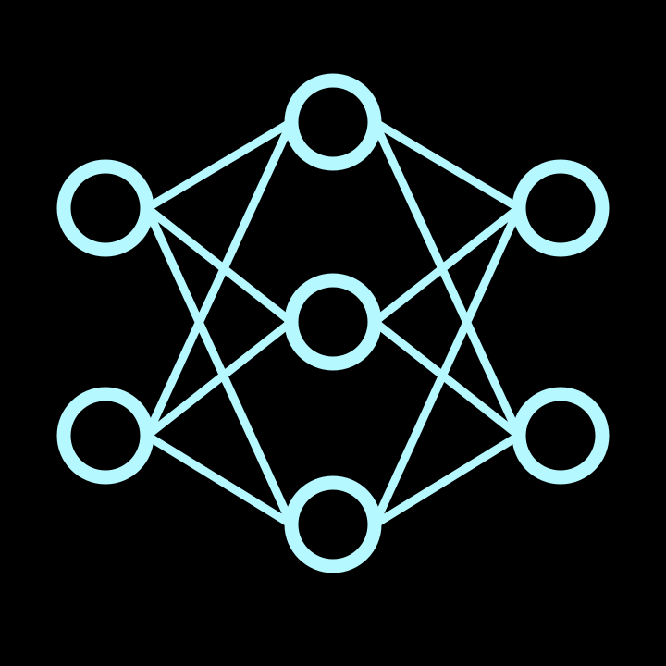
AUTONOMOUS PCC
5
행동 복제: 흉내 내서 운전하기
규칙을 한 줄도 쓰지 않고
사람의 운전을 그대로 따라 배우게 하는 방법
GPS-DENIED AUTONOMY / SENSOR FUSION / V2X
Notes:
오후 DonkeyCar 블록(데이터 수집 45분 + 학습 + 테스트 30분)의 이론. 짧고 강하게.

Slide 38
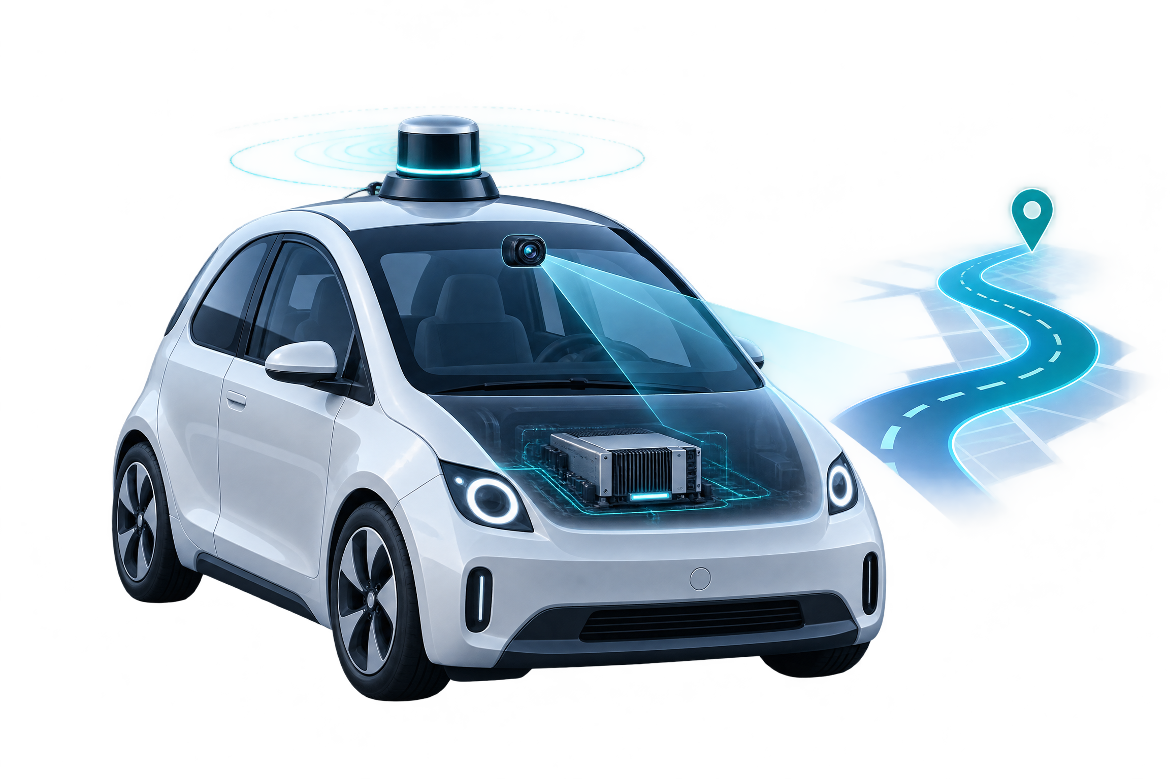
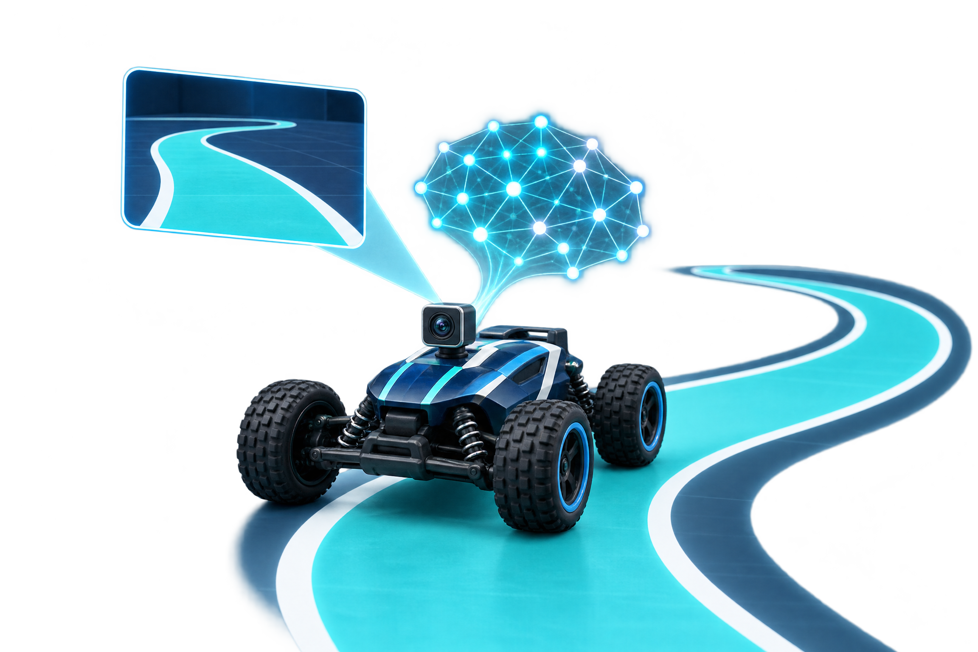
지금까지와 정반대의 접근
방금까지 (모듈형)
행동 복제 (End-to-End)
사람이 단계마다 규칙을 짠다
사람의 운전을 보여 주고 흉내 내게 한다
· 벽을 찾아라 → 지도를 그려라
· 가장 싼 길을 찾아라 → 그 길을 따라가라
· 각 단계를 사람이 설계하고 이어 붙인다
· 왜 그렇게 갔는지 설명할 수 있다
· 사람이 트랙을 여러 바퀴 운전한다
· "이 그림일 때 이만큼 꺾었다"를 모은다
· 모델이 그 관계를 통째로 학습한다
· 왜 그렇게 꺾었는지는 설명하기 어렵다
지도도, 경로 계획도, PID도 없습니다. 카메라 그림 한 장 → 핸들 각도 하나. 그게 전부입니다
AUTONOMOUS DRIVING AI / BEHAVIOR CLONING
30
AUTONOMOUS PCC / PERCEPTION · FUSION · CONTROL
30
Notes:
11:40-11:44. '사람이 규칙을 안 짠다'를 강조. 오전 내내 쌓아 온 것을 전부 치워 버리는 접근이라는 점이 충격이 되어야 기억에 남는다.

Slide 39
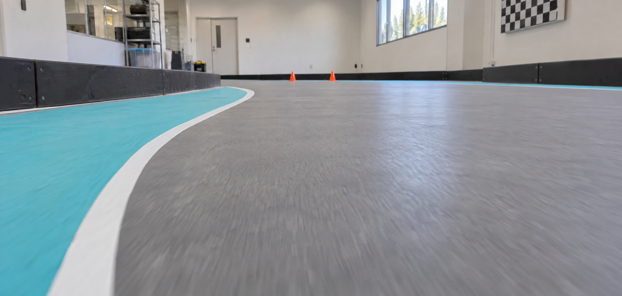

학습 데이터는 무엇인가
한 장면 = 한 줄
· 운전하는 내내 초당 20장 정도가 이렇게 저장된다
· 10바퀴를 돌면 수천~수만 줄이 쌓인다
· 이 묶음을 tub 이라고 부른다 (mycar/data 폴더)
· 정답을 따로 붙일 필요가 없다 — 내가 운전한 값이 곧 정답
· 모델이 배우는 것: 이미지 → 조향·스로틀 함수
카메라 이미지
(160×120)
조향 -0.35
스로틀 0.42
오후 13:15-14:00에 하는 일이 이 줄들을 쌓는 것입니다. 최소 10바퀴 — 적으면 모델이 배울 게 없습니다
AUTONOMOUS DRIVING AI / BEHAVIOR CLONING
31
AUTONOMOUS PCC / PERCEPTION · FUSION · CONTROL
31
Notes:
11:44-11:48. '내가 운전한 값이 곧 정답'이 행동 복제의 묘미. 라벨링 비용이 0이라는 점이 이 방식이 매력적인 이유.

Slide 40

학습하고, 돌려 보기
수집
학습
모델 파일
자율주행
python manage.py
drive
직접 운전
donkey train
--tub ./data
필터 값을 맞춘다
mypilot.h5
배운 내용이
이 안에
drive --model
모델이 운전한다
· 학습 = 모은 데이터를 수없이 다시 보며, 예측한 조향값과 내가 실제로 꺾은 값의 차이를 줄이는 일
· 그래픽카드 없이 노트북 CPU로 하면 오래 걸립니다 — 그래서 학습을 걸어 두고 터틀봇 실습을 합니다
· 학습이 끝나면 .h5 파일 하나가 남습니다. 이 파일이 '배운 운전 실력' 전부입니다
오후 14:00에 학습을 걸고, 15:15에 돌아와 결과를 봅니다. 그 사이 70분이 터틀봇 시간입니다
AUTONOMOUS DRIVING AI / BEHAVIOR CLONING
32
AUTONOMOUS PCC / PERCEPTION · FUSION · CONTROL
32
Notes:
11:48-11:51. 오후 시간표의 이유를 여기서 설명해 두면 학생들이 왜 왔다 갔다 하는지 안다. [드라이런 필요] 실제 CPU 학습 시간을 측정해 이 슬라이드에 숫자로 적어 넣을 것.

Slide 41
데이터가 성능을 정한다
✗ 트랙을 한쪽 방향으로만 돌았다 → 왼쪽으로만 꺾는 모델이 된다
✗ 너무 적게 돌았다 (2~3바퀴) → 처음 보는 구간에서 바로 벗어난다
✗ 운전이 들쑥날쑥했다 → 흉내 낼 기준이 없어 비틀거린다
✗ 벽에 박은 장면도 그대로 저장했다 → 벽으로 돌진하는 것까지 배운다
모델이 못 달리면 대개 모델이 아니라 데이터가 문제입니다. 오후에 AI에게 조향각 분포 그래프를 그리게 해서 데이터가 치우쳤는지 직접 확인합니다
AUTONOMOUS DRIVING AI / BEHAVIOR CLONING
33
AUTONOMOUS PCC / PERCEPTION · FUSION · CONTROL
33
Notes:
11:51-11:55. 오후 15:15 블록의 바이브코딩(plot_steering.py)을 여기서 예고한다. '데이터를 의심하라'가 이 블록의 결론.

Slide 42

AUTONOMOUS PCC
6
AI에게 코드를 시키는 법
오늘 오후에 두 번, 직접 시켜 봅니다
잘 시키는 사람과 못 시키는 사람의 차이
GPS-DENIED AUTONOMY / SENSOR FUSION / V2X
Notes:
5분짜리 블록. 길게 끌지 않는다. 오후에 실제로 시켜 볼 때 다시 꺼낸다.

Slide 43
잘 시키는 네 가지 요령
내 환경을 먼저 말한다
✗ "순찰 코드 짜 줘"
○ "ROS 2 Humble, Python, nav2_simple_commander로 순찰 코드"
에러는 통째로 붙여 넣는다
✗ "에러 났어"
○ 터미널 출력 전체를 그대로 복사해서 붙여 넣기
하지 말아야 할 것까지 말한다
✗ "목표점 여러 개 돌게 해 줘"
○ "...단, waitUntilNav2Active는 부르지 마 (초기 위치가 덮어써짐)"
한 번에 하나씩 시킨다
✗ "순찰하고 사진 찍고 그래프도 그려 줘"
○ 먼저 순찰만. 되면 다음을 추가
AUTONOMOUS DRIVING AI / AI CODING
35
AUTONOMOUS PCC / PERCEPTION · FUSION · CONTROL
35
Notes:
11:55-11:59. 세 번째 항목이 오늘 오후에 실제로 쓰인다 — patrol.py에서 waitUntilNav2Active를 부르면 Humble에서 초기 위치가 (0,0)으로 덮어써진다. '내가 아는 함정을 AI에게 미리 말해 주는 것'이 요령의 핵심.

